Slide 1
芳香烃

Slide 2
芳香性
芳香烃的命名
芳香亲电取代反应
目录
芳香烃的氧化还原反应
苯酚
习题

Slide 3
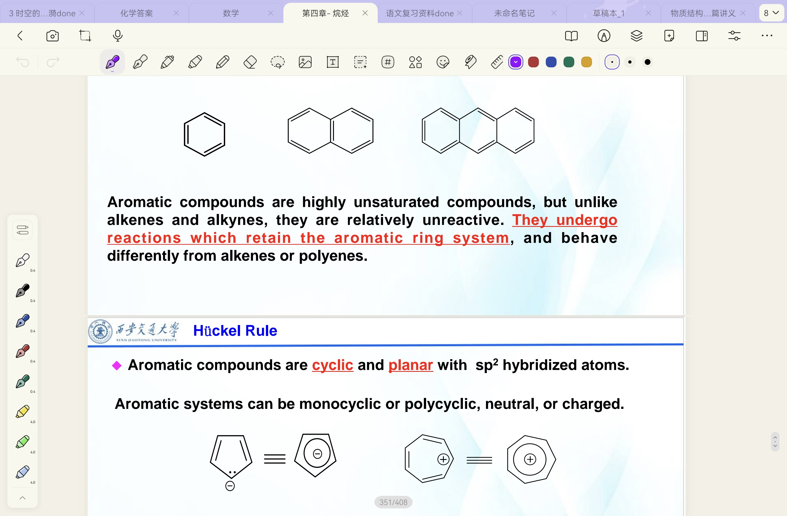
01
芳香性
芳香化合物是高度不饱和的化合物，但与烯烃和炔烃不同，它们相对不活泼。它们发生反应时会保留芳香环体系，其行为与烯烃或多烯烃不同。
“芳香”一词最初是用于描述类似苯的结构，因为这些化合物具有独特的气味，但在现代化学中，这一术语的含义已经有所不同。
它们还遵循休克尔规则，具有4n+2个π电子，其中n=0,1,2,3，……
因此，具有6、10、14……个π电子的环状体系是芳香的。

Slide 4
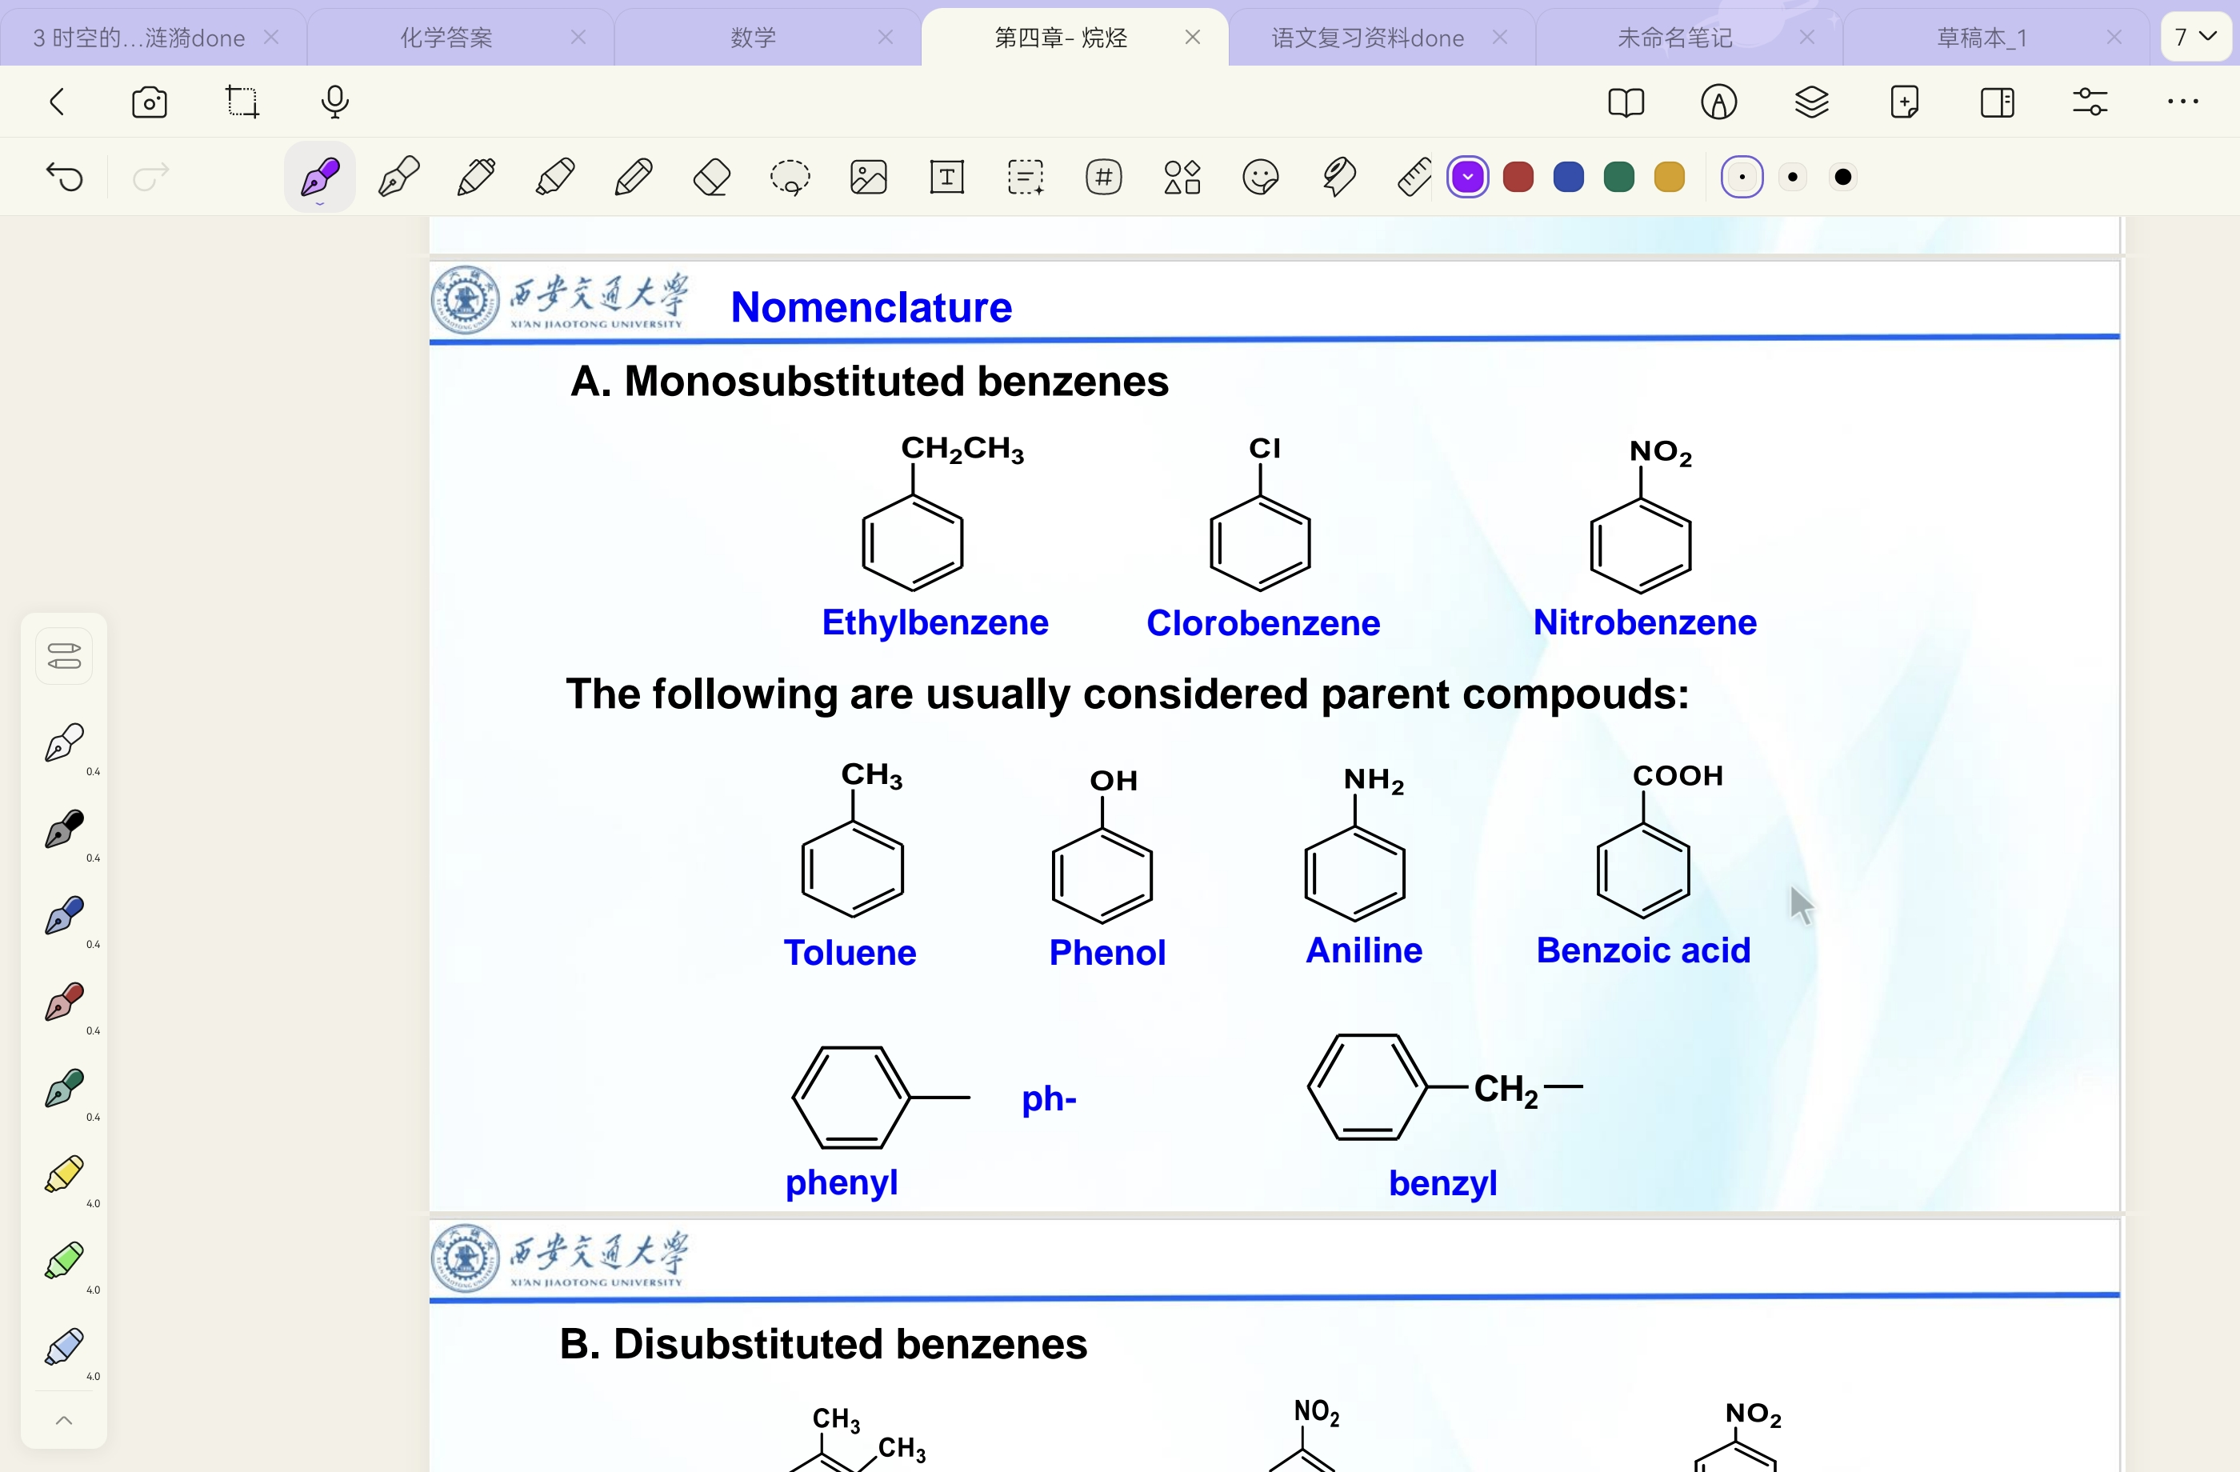
02
芳香烃的命名
单取代苯类化合物：

Slide 5
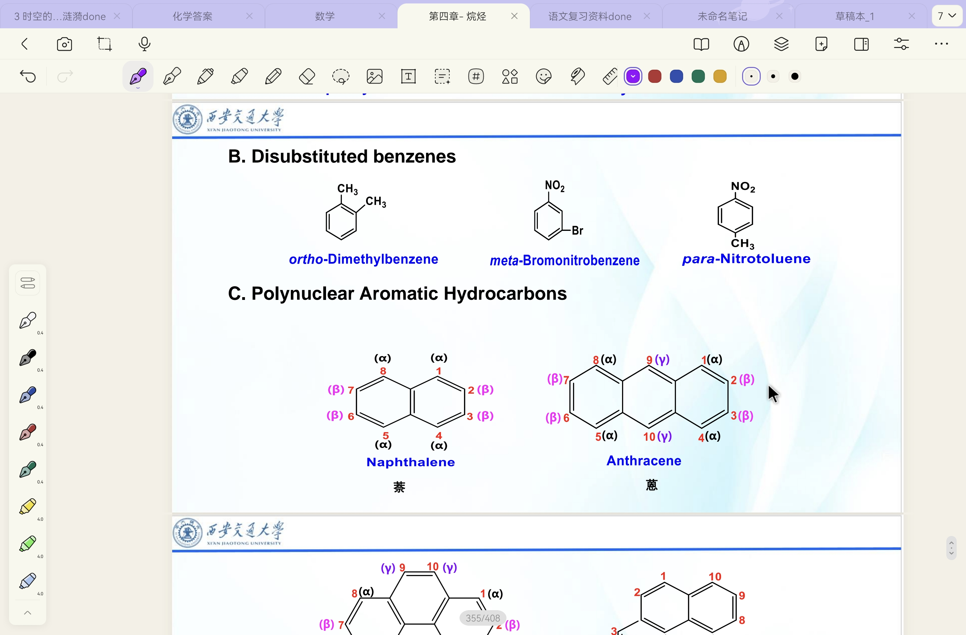
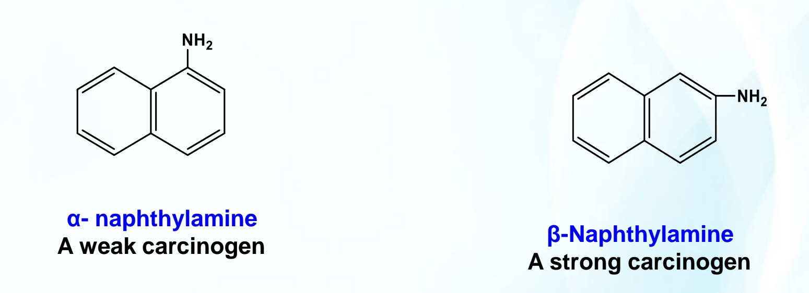
02
芳香烃的命名
双取代苯类化合物：
多环苯类化合物：

Slide 6
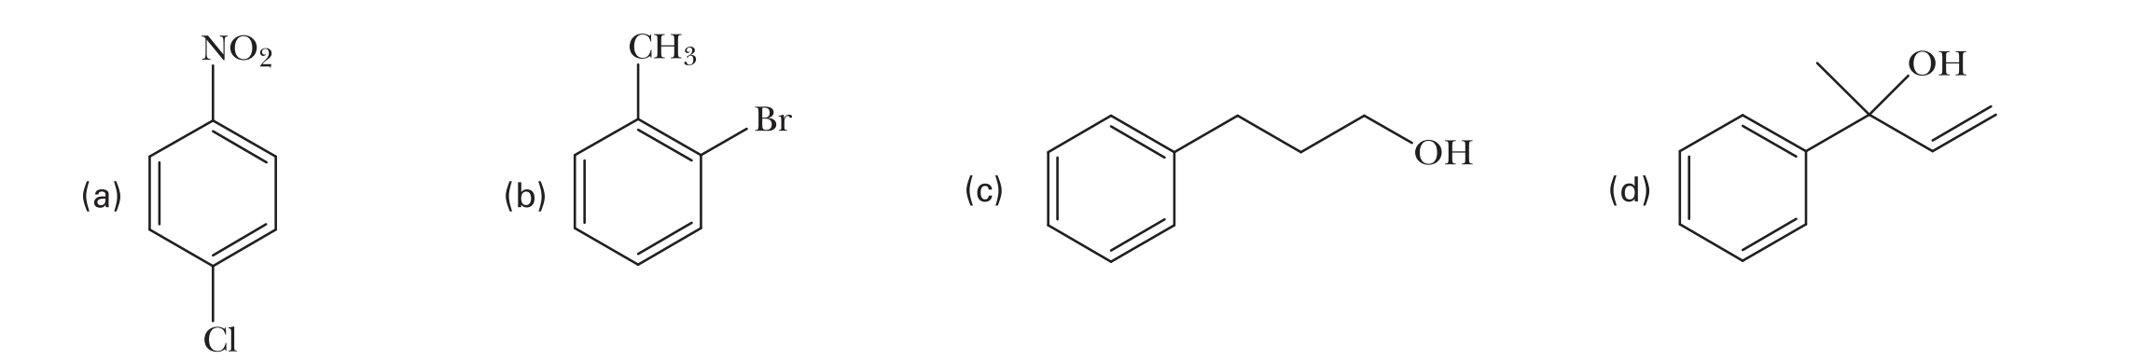
02
芳香烃的命名
1-chloro-4-nitrobenzene
p-chloronitrobenzene
3-phenyl-1-propanol
2-phenyl-3-buten-2-ol
1-bromo-2-methylbenzene

Slide 7
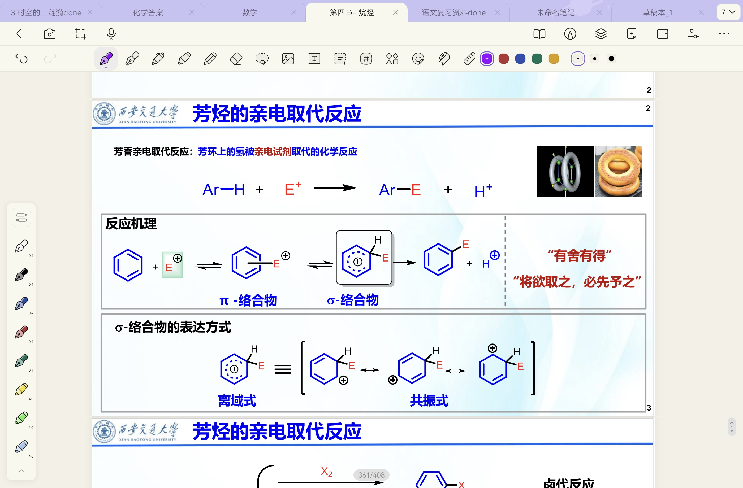
03
芳香亲电取代反应

Slide 8
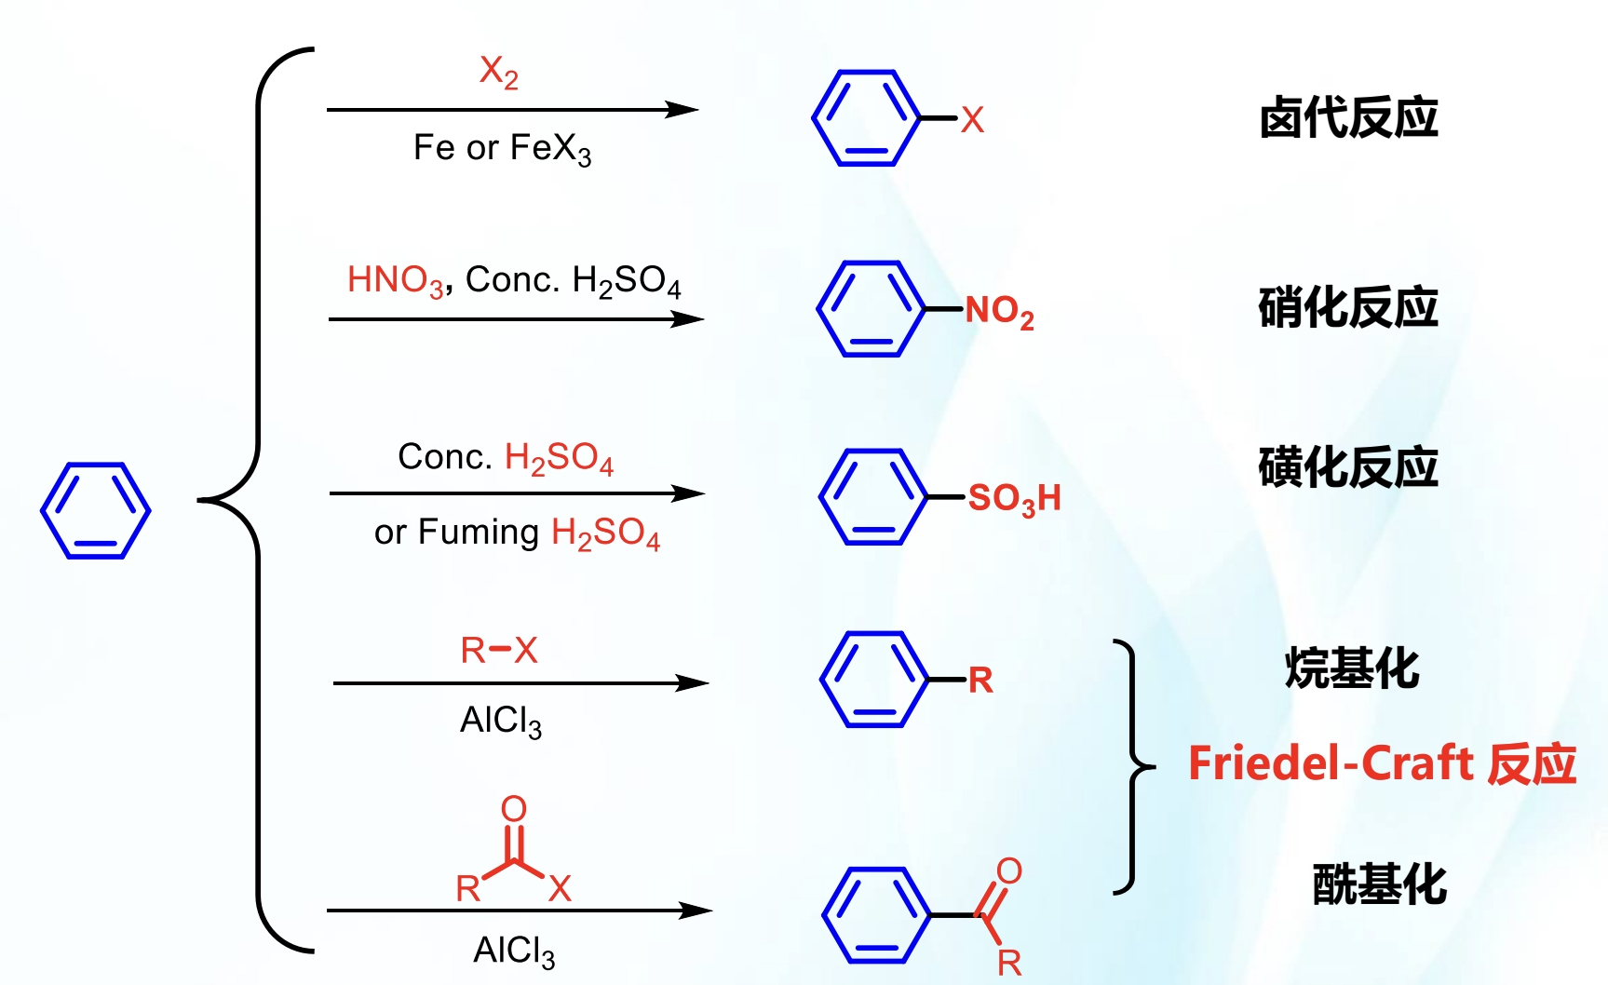
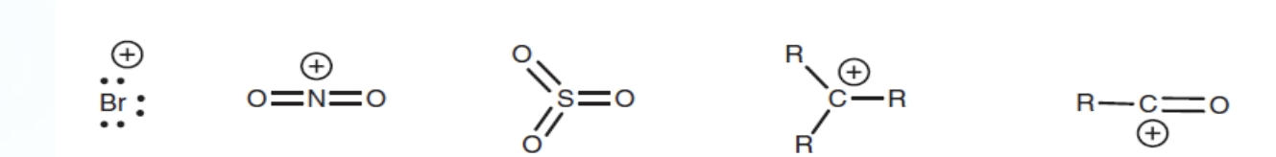
03
芳香亲电取代反应

Slide 9
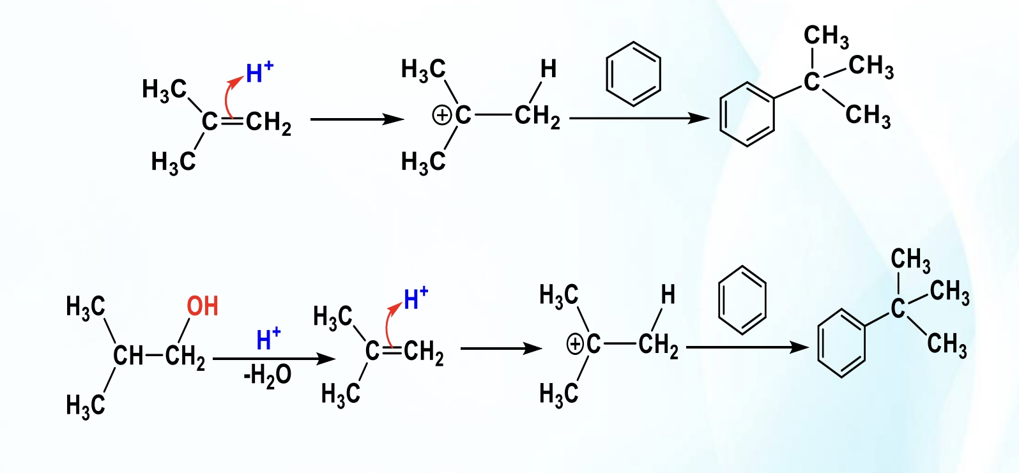
03
芳香亲电取代反应
Friedel-Crafts烷基化也可以使用在无机酸存在下的烯烃或醇。

Slide 10
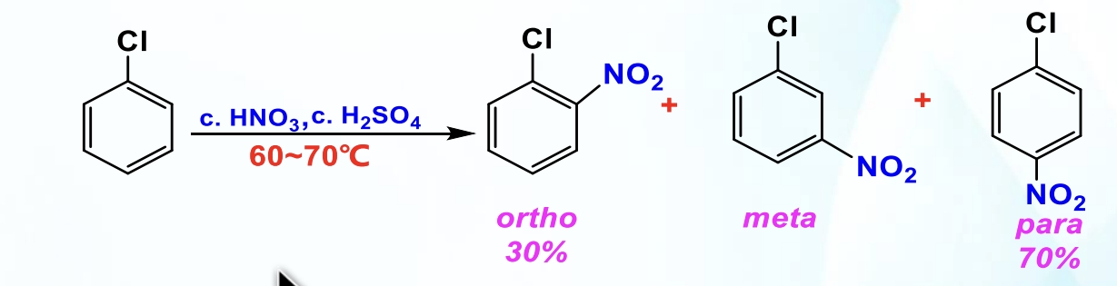
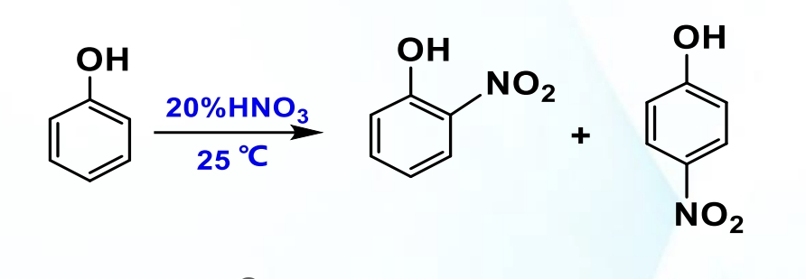
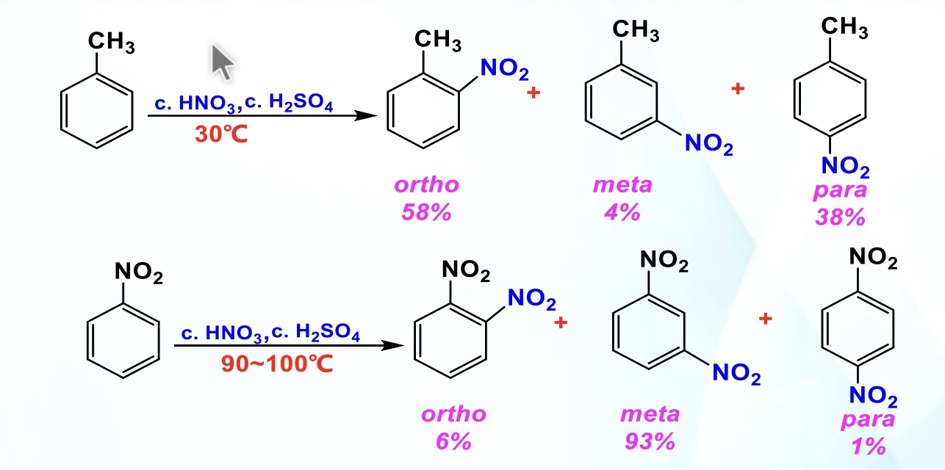
03
芳香亲电取代反应

Slide 11
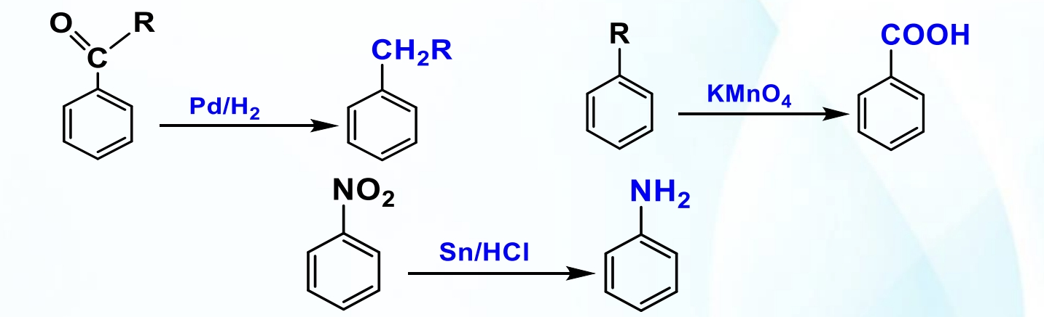
04
芳香烃的氧化还原反应

Slide 12
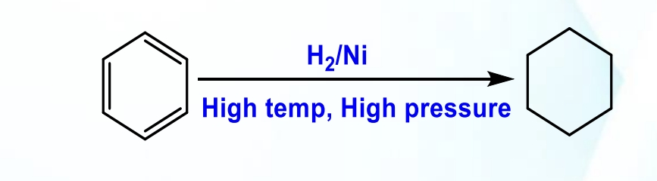
04
芳香烃的氧化还原反应

Slide 13
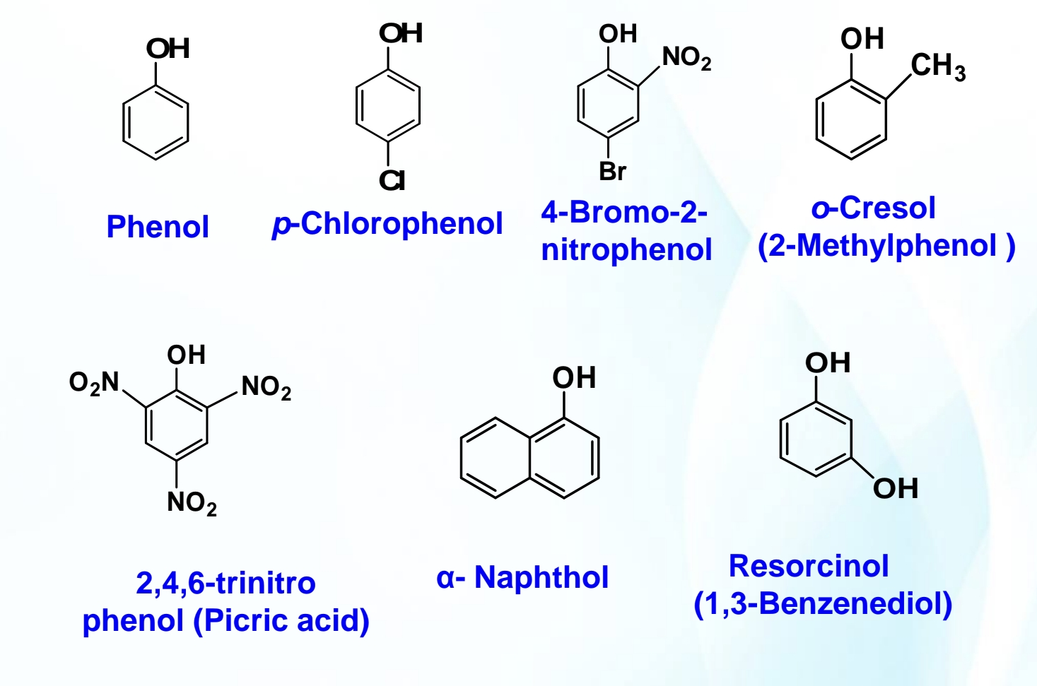
05
苯酚--命名

Slide 14
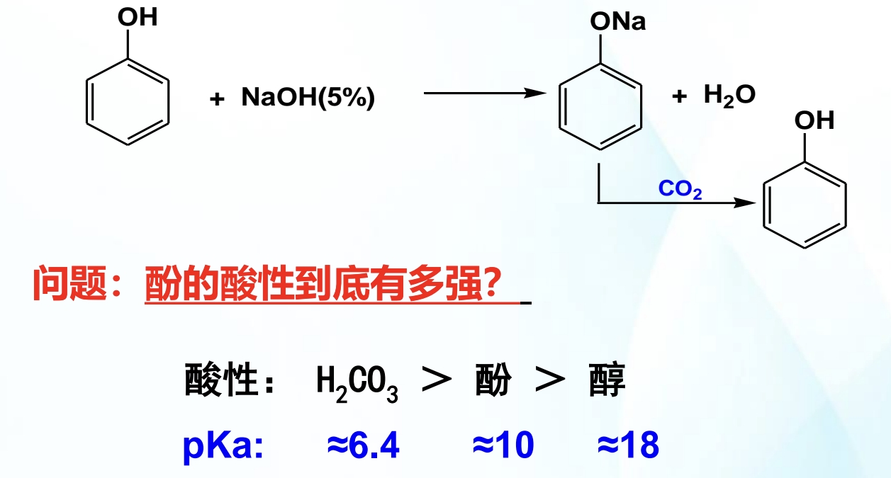
05
苯酚--酸性

Slide 15
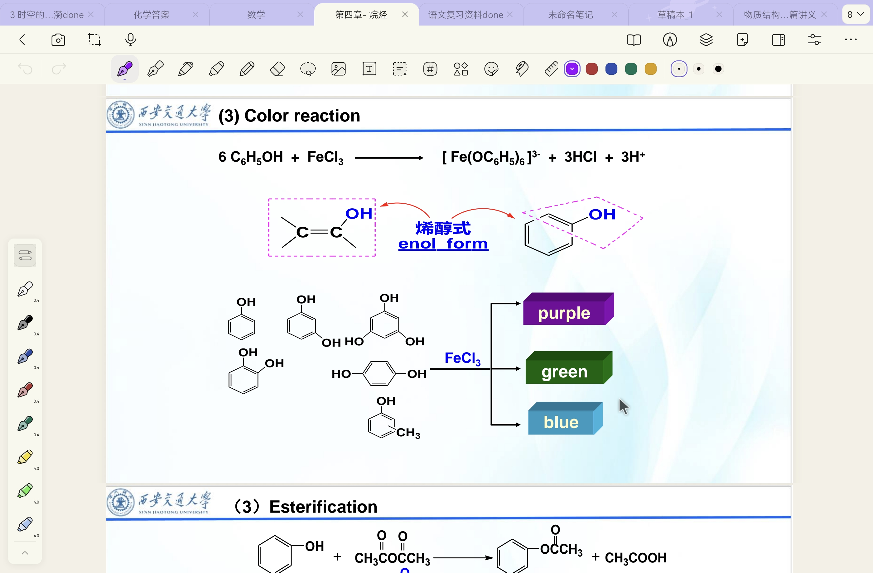
05
苯酚--显色反应

Slide 16
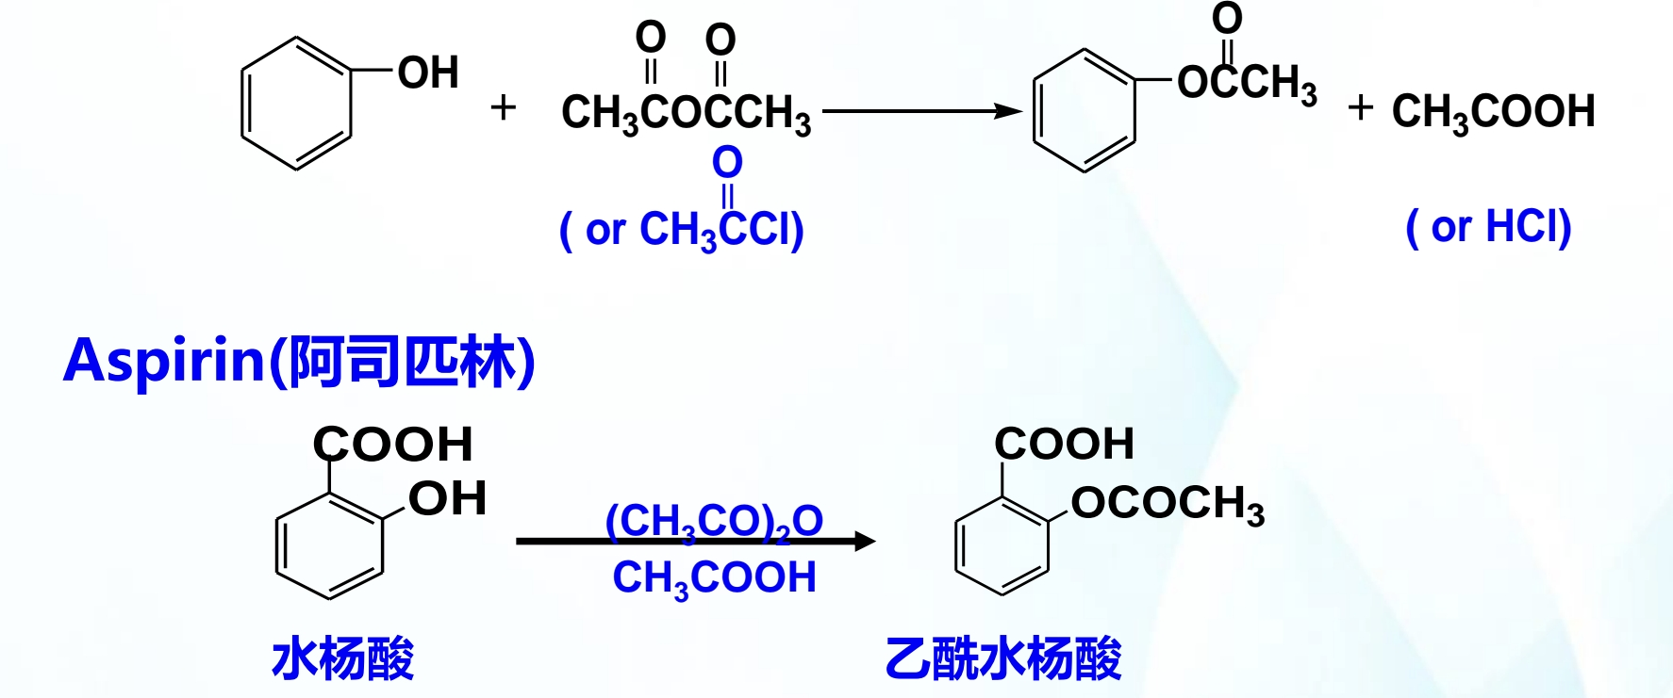
05
苯酚--酯化反应

Slide 17
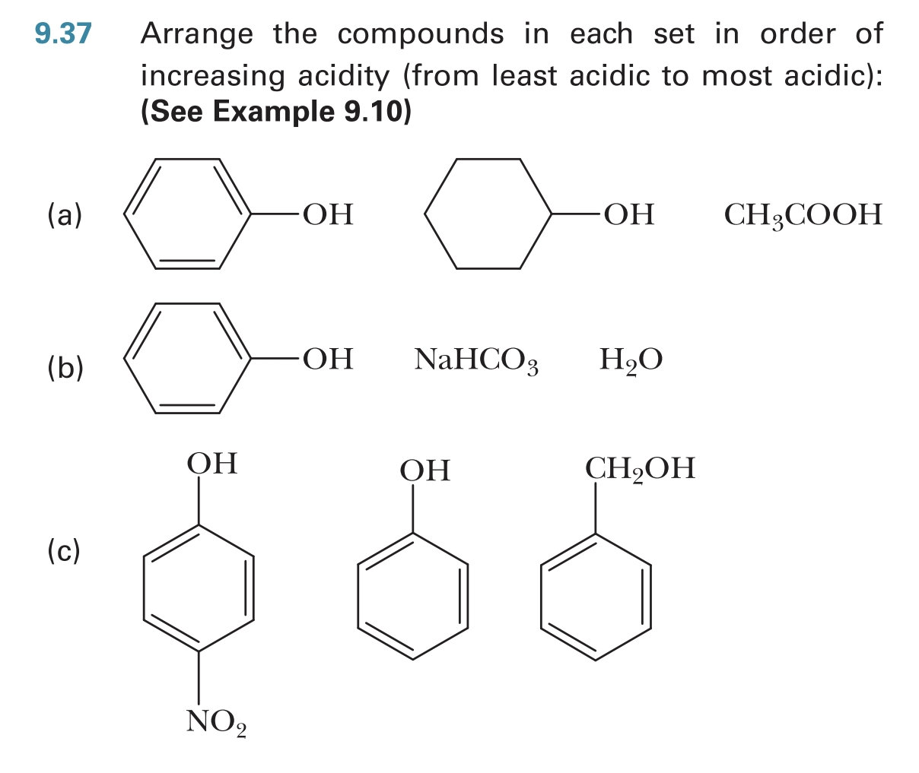
05
苯酚

Slide 18
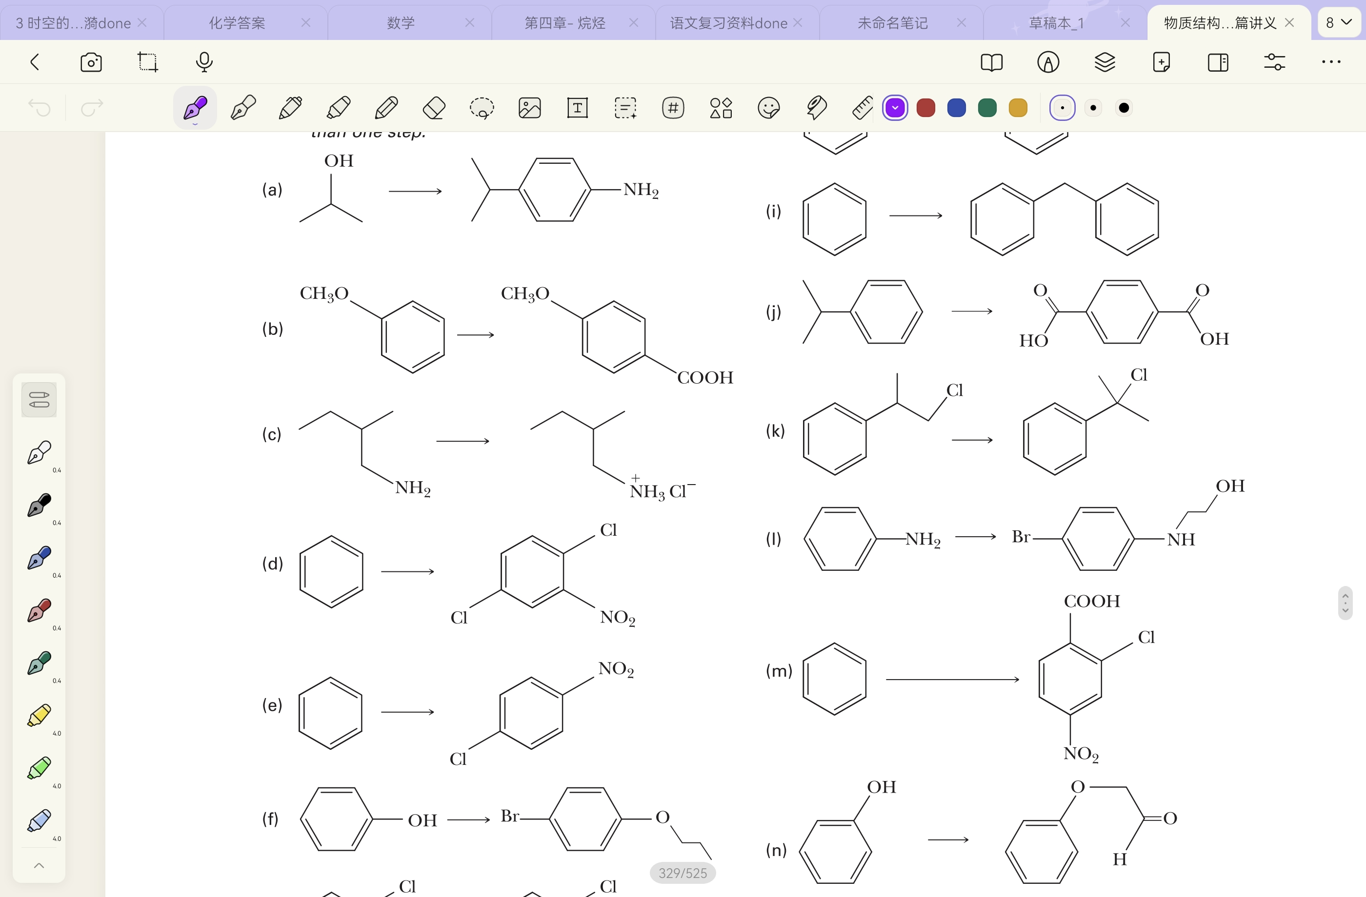
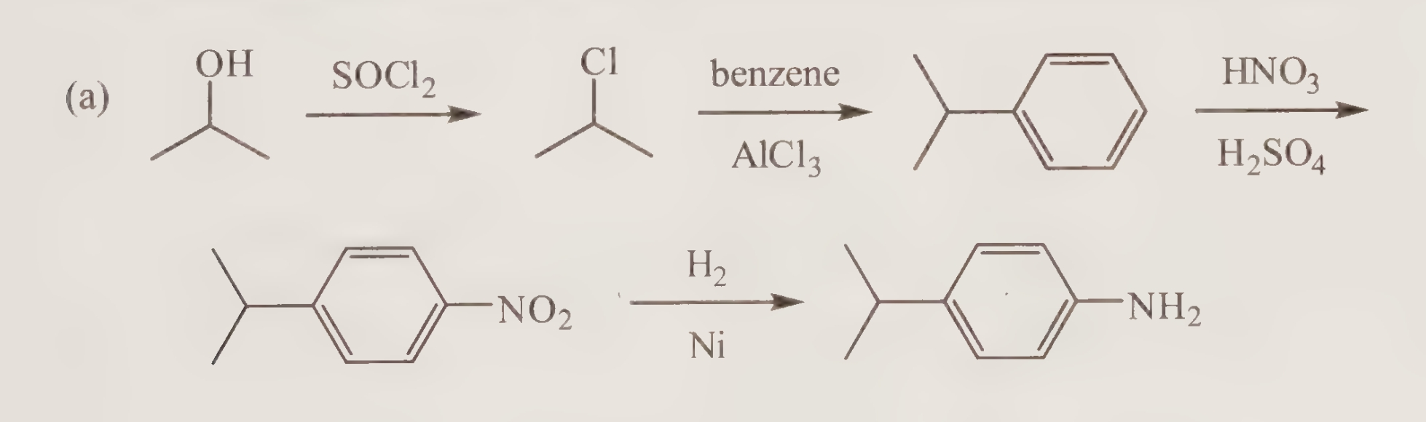
06
习题

Slide 19
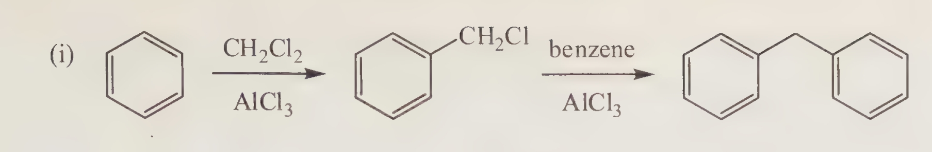
06
习题

Slide 20
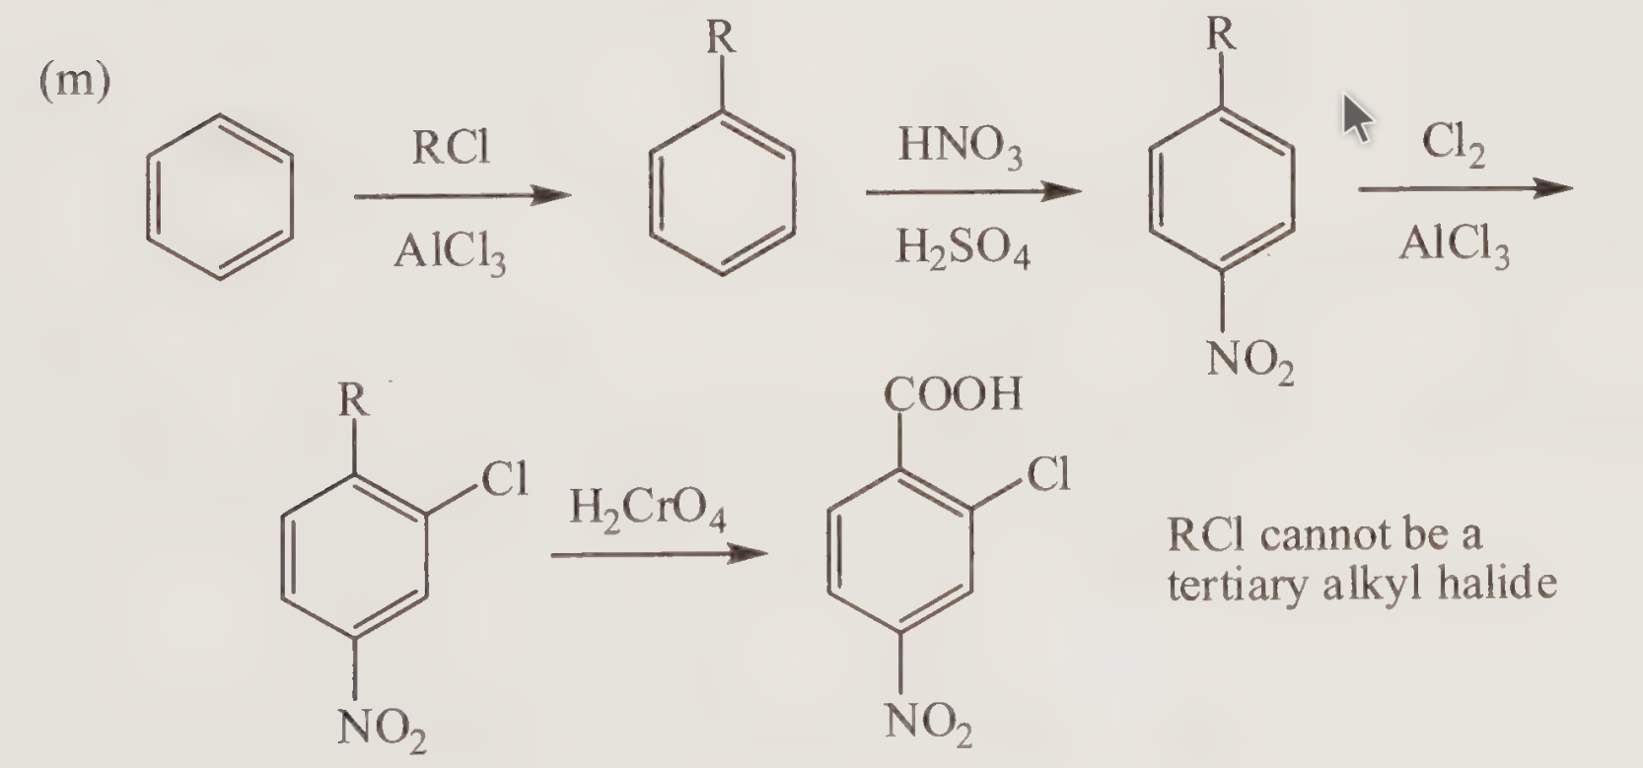
06
习题

Slide 21
THANK YOU

